Slide 1
祭祀之地
©2016宗教教育中心

Slide 2
圖中各展示了什麼地方？
©2016宗教教育中心

Slide 3
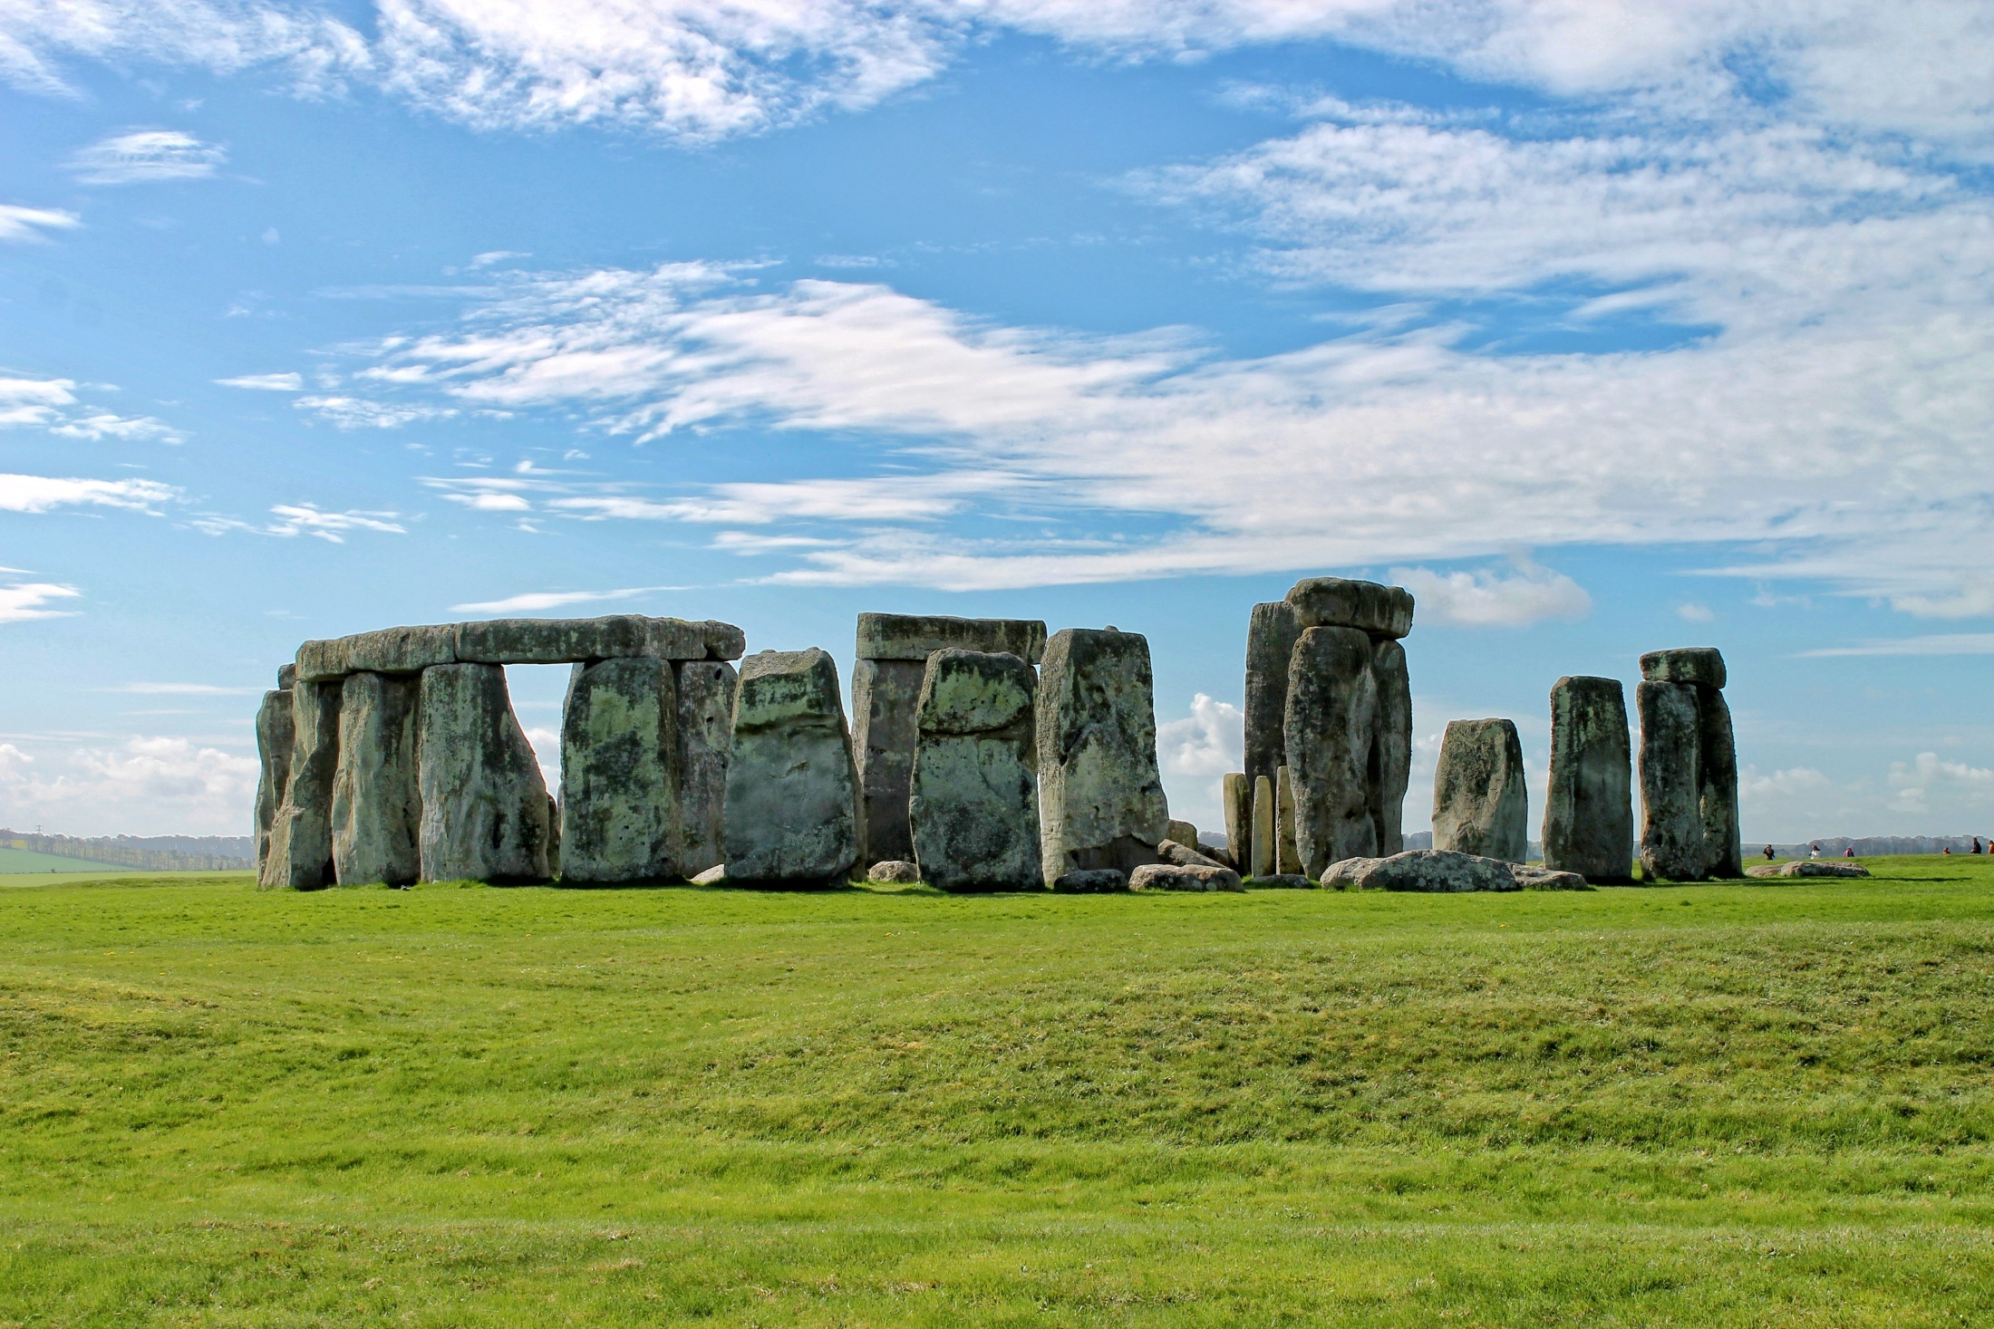
英國巨石陣
©2016宗教教育中心

Slide 4
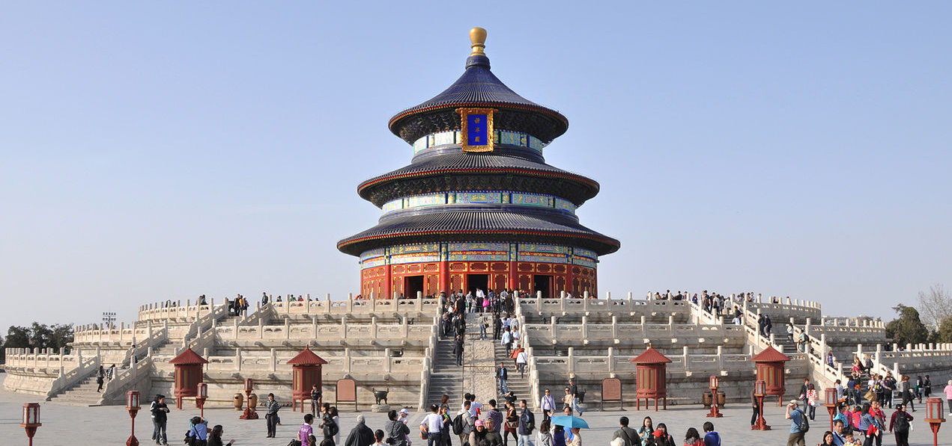
中國天壇
©2016宗教教育中心

Slide 5
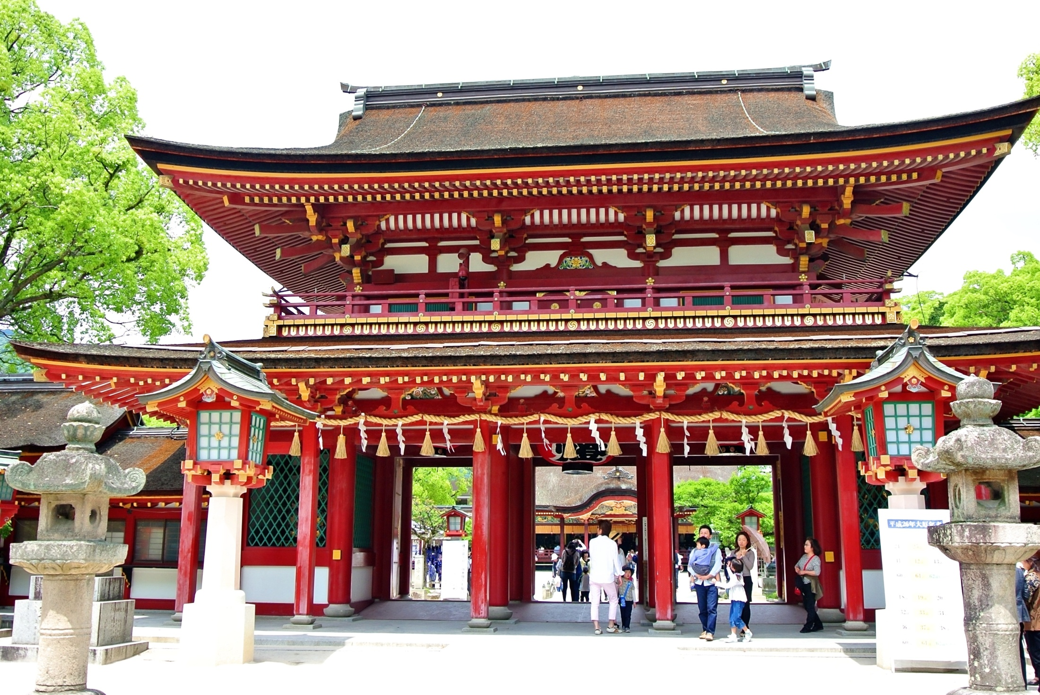
日本神社
©2016宗教教育中心

Slide 6
想一想
它們有什麼共通點？
人除了到這些地方供奉神明之外，還會做什麼？
人為什麼要祈禱？
©2016宗教教育中心

